Slide 1

Workspace Automator: Автоматизація Робочого Середовища
Workspace Automator — це додаток, який автоматизує запуск та управління робочим середовищем користувача. Він дозволяє створювати різні робочі простори, де одночасно відкриваються необхідні програми, документи, вебсайти та налаштовуються інші аспекти середовища для конкретних завдань.

Slide 2


Проблеми, які вирішує додаток
1
Тривалий процес підготовки
Користувачі витрачають час на відкриття програм, вкладок браузера, налаштування файлів та інструментів.
2
Відсутність оптимізованого середовища
Кожна діяльність потребує різних інструментів і налаштувань, але переключення між ними не завжди зручне.
3
Ручне управління робочими сценаріями
Люди часто працюють над декількома проектами одночасно і їм важко швидко налаштовувати відповідні інструменти.
4
Низька продуктивність через відволікання
Неконтрольоване робоче середовище з відкритими непотрібними програмами та вкладками знижує концентрацію та продуктивність.

Slide 3
Типи користувачів додатку
Професійні користувачі
Студенти та науковці
Творчі професіонали
Програмісти, дизайнери, маркетологи, проектні менеджери, які працюють з кількома інструментами одночасно.
Для організації навчальних та дослідницьких завдань, де необхідні специфічні програми та ресурси.
Музиканти, художники, письменники, яким потрібно швидко перемикатися між різними інструментами творчості.

Slide 4

Основні вимоги до додатку
Гнучкість
Можливість створювати, редагувати та зберігати робочі простори для різних завдань.
Інтеграція
Підтримка основних програм, браузерів та файлів різних типів (документи, графіка, кодування тощо).
Автоматизація запуску та закриття програм
Користувач має мати змогу відкривати потрібні додатки автоматично з одного профілю.
Синхронізація між пристроями
Можливість зберігати налаштування в хмарі та використовувати їх на різних комп'ютерах.

Slide 5
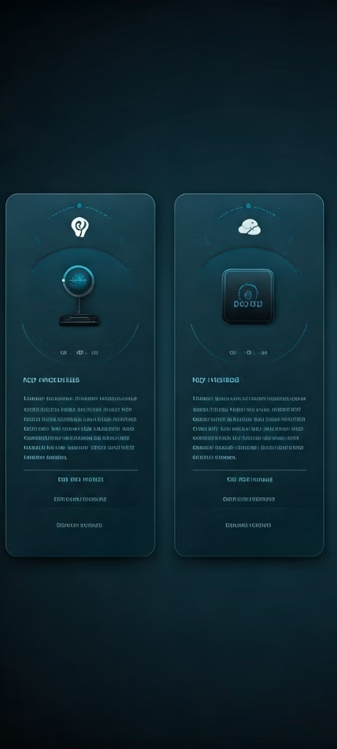
Аналіз подібних аплікацій
Назва
Основний функціонал
Переваги
Недоліки
AutoHotkey
Створення скриптів для автоматизації завдань в Windows.
Дуже гнучка та потужна система для автоматизації.
Високий поріг входу для користувачів, які не знайомі зі скриптуванням.
Microsoft Power Automate Desktop
Створення робочих потоків для автоматизації дій на комп’ютері.
Простий інтерфейс для створення автоматизованих сценаріїв без необхідності в програмуванні.
Обмежена інтеграція з інструментами поза екосистемою Microsoft.
Alfred (для macOS)
Створення кастомізованих робочих потоків для запуску програм, виконання пошукових запитів, відкриття файлів.
Дуже швидкий та гнучкий інструмент для macOS, що дозволяє користувачам легко налаштовувати робочі потоки.
Призначений лише для macOS, відсутня підтримка для Windows.

Slide 6




Висновок
Workspace Automator
Workspace Automator може бути унікальним рішенням завдяки своїй фокусованій на управлінні робочим середовищем концепції.
Простість використання
Workspace Automator поєднує простоту використання з гнучкістю для професіоналів.
Кращий користувацький досвід
Workspace Automator може надавати кращий користувацький досвід у контексті робочих просторів.

Slide 7
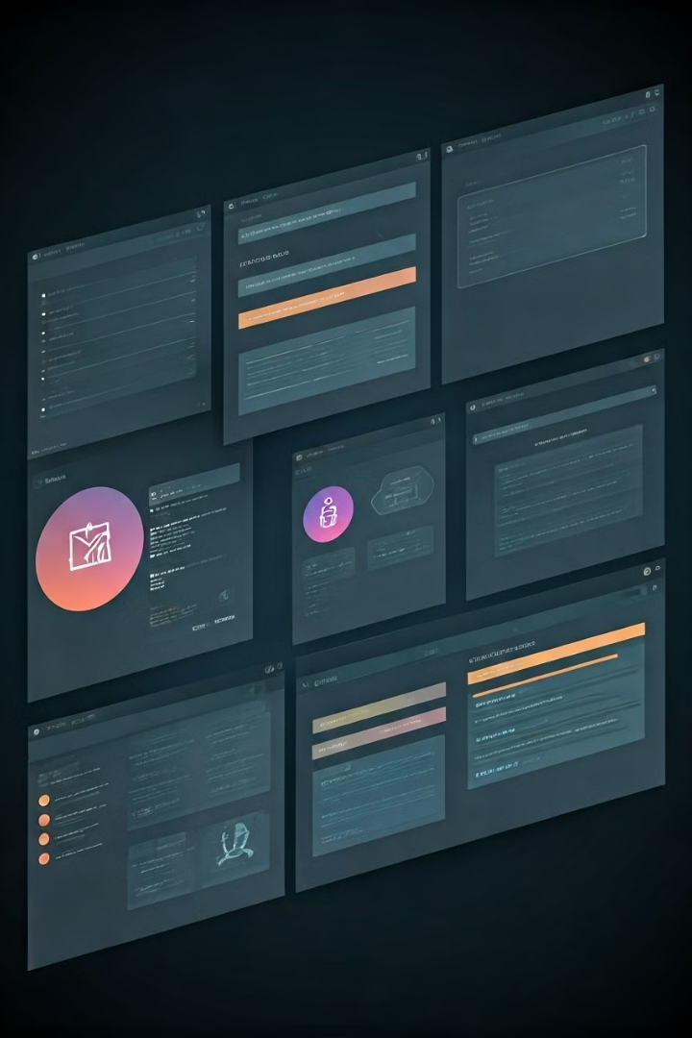
Висновок (продовження)
Workspace Automator допомагає організовувати день і проекти з мінімальними зусиллями. Він може бути кращим рішенням, ніж існуючі додатки, які більше зосереджені на широкій автоматизації дій або інтеграції з певними сервісами.

